Slide 1
Дорожная карта по улучшению показателей
Национального рейтинга состояния инвестиционного климата

Slide 2
ИНВЕСТИЦИОННЫЕ РЕЙТИНГИ
НОВОСИБИРСКОЙ ОБЛАСТИ
Рейтинг регионов России по степени интенсивности конкуренции и состоянию конкурентной среды
(ФАС России) - 2015
1
Национальная премия в сфере инфраструктуры «РОСИНФРА»
(НП «Центр развития ГЧП») - 2015
1
Конкурс «Лучшие муниципальные управленческие решения по формированию благоприятной инвестиционной среды»
(Минэкономразвития России) - 2015
2
Всероссийский рейтинг регионов по уровню развития ГЧП
(НП «Центр развития ГЧП», Минэкономразвития России) - 2016
4
Конкурс инновационных территориальных Мегакластеров (Минэкономразвития России) - 2016
5
Российский региональный инновационный индекс
(Высшая школа экономики) - 2015
8
Рейтинг регионов по инвестиционному потенциалу
(Эксперт РА) - 2015
15
Рейтинг регионов по развитию инвестиционной среды
(Минэкономразвития России) - 2015
16
Рейтинг регионов по инвестиционному риску (минимальный инвестиционный риск в СФО)
(Эксперт РА) - 2015
19
Национальный рейтинг состояния инвестиционного климата
(Агентство стратегических инициатив) - 2016
46

Slide 3
УЛУЧШЕНИЕ ИНВЕСТИЦИОННОГО КЛИМАТА
«Дорожная карта» по улучшению показателей Национального рейтинга состояния инвестиционного климата в Новосибирской области 2015-2016
158 мероприятий
129 человек
15 областных ведомств
15 организаций различных форм собственности
5 территориальных подразделений федеральных органов власти
«Дорожная карта» по мониторингу результатов внедрения Стандарта деятельности органов исполнительной власти РФ по обеспечению благоприятного инвестиционного климата в Новосибирской области 2016-2018
58 мероприятий
35 муниципалитетов
15 областных ведомств

Slide 4
ПОКАЗАТЕЛИ НАЦИОНАЛЬНОГО РЕЙТИНГА
Направления
Регуляторная
среда
Институты
для бизнеса
Инфраструктура и ресурсы
Поддержка
малого предпринимательства
A
Б
B
Г
Эффективность процедур регистрации предприятий
Эффективность процедур по выдаче разрешений на строительство
Эффективность процедур по регистрации прав собственности
Эффективность процедур по выдаче лицензий
Эффективность процедур по подключению электроэнергии
Эффективность институтов, обеспечивающих защищенность бизнеса
Административное давление на бизнес
Эффективность работы организационных механизмов поддержки бизнеса
Качество информационной поддержки инвесторов и бизнеса
Уровень развития малого предпринимательства в субъекте РФ
Качество организационной, инфраструктурной и информационной поддержки малого предпринимательства
Эффективность нефинансовой поддержки малого предпринимательства
Эффективность финансовой поддержки малого предпринимательства
Факторы
A1
Б1
В1
Качество и доступность инфраструктуры
Эффективность процедур постановки земельного участка на кадастровый учет и качество территориального планирования
Качество и доступность финансовой поддержки
Качество и доступность трудовых ресурсов
Г1
A2
В2
Г2
Б2
A3
Б3
A4
В3
Г3
Б4
В4
A5
Г4
Количество показателей
13
10
12
10

Slide 5
РЕАЛИЗАЦИЯ МЕРОПРИЯТИЙ
ДОРОЖНОЙ КАРТЫ 2015-2016
Наименование фактора | Количество исполненных мероприятий/ всего мероприятий
А1 Эффективность процедур регистрации предприятий | 6/7
А2 Эффективность процедур по выдаче разрешений на строительство | 13/21
А3 Эффективность процедур по регистрации прав собственности | 4/4
А4 Эффективность процедур по выдаче лицензии | 4/6
А5 Эффективность процедур по подключению к электросетям | 8/8
Б1 Эффективность институтов, обеспечивающих защищенность бизнеса | 4/4
Б2 Административное давление на бизнес | 9/9
Б3 Эффективность работы организационных механизмов поддержки бизнеса | 19/21
Б4 Качество информационной поддержки инвесторов и бизнеса | 2/3
В1 Качество и доступность инфраструктуры | 9/15
В2 Эффективность процедур постановки земельного участка на кадастровый учет и качество территориального планирования | 8/8
В3 Качество и доступность финансовой поддержки | 8/9
В4 Качество и доступность трудовых ресурсов | 7/7
Г1 Уровень развития малого предпринимательства в субъекте РФ | 4/4
Г2 Качество организационной, инфраструктурной и информационной поддержки малого предпринимательства | 7/12
Г3 Эффективность нефинансовой поддержки малого предпринимательства | 6/11
Г4 Эффективность финансовой поддержки малого предпринимательства | 9/9
Итого (ед.) | 127/158
Итого (%) | 80%/100%

Slide 6
РЕЗУЛЬТАТЫ НАЦИОНАЛЬНОГО РЕЙТИНГА
Регион СФО | Место в рейтинге |  | Результат
 | 2015 год | 2016 год
Томская область | 23 | 12 | Рост
Красноярский край | 61 | 40 | Рост
Новосибирская область | 57 | 46 | Рост
Республика Хакасия | 49 | 59 | Снижение
Омская область | 62 | 64 | Снижение
27 показателей улучшились (60%)
18 показателей ухудшились (40%)
Новосибирская область

Slide 7
РЕЗУЛЬТАТЫ НАЦИОНАЛЬНОГО РЕЙТИНГА 2016
Улучшения достигнуты по следующим 9 группам показателей:
А1. Эффективность процедур регистрации предприятий
УФНС по НСО
А2. Эффективность процедур по выдаче разрешений на строительство
Минстрой НСО, мэрия г. Новосибирска
А4. Эффективность процедур по выдаче лицензий
Минпромторг НСО, Минздрав НСО, СибУГАДН
Б1. Эффективность институтов, обеспечивающих защищенность бизнеса
Минэкономразвития НСО
Б3. Эффективность работы организационных механизмов поддержки бизнеса
Минэкономразвития НСО, АИР НСО
Б4. Качество информационной поддержки инвесторов и бизнеса
Минэкономразвития НСО
В2. Эффективность процедур постановки земельного участка на кадастровый учет и качество территориального планирования
ФГБУ «Федеральная кадастровая палата «Росреестра» по НСО
В3. Качество и доступность финансовой поддержки
Минэкономразвития НСО, Минфин НСО, Минпромторг НСО, Минобр НСО, Минстрой НСО
Г1. Уровень развития малого предпринимательства в субъекте РФ
Минпромторг НСО

Slide 8
РЕЗУЛЬТАТЫ НАЦИОНАЛЬНОГО РЕЙТИНГА 2016
Ухудшения произошли по следующим 7 группам показателей:
А3. Эффективность процедур по регистрации прав собственности
Управление Росреестра по НСО
А5. Эффективность процедур по подключению электроэнергии
МинЖКХиЭ НСО
Б2. Административное давление на бизнес
Уполномоченный по защите прав предпринимателей в НСО, Управление Федеральной службы по надзору в сфере защиты прав потребителей и благополучия человека по НСО, Государственная жилищная инспекция НСО, Государственная инспекция труда по НСО, Управление Федеральной службы по ветеринарному и фитосанитарному надзору по НСО, Управление ветеринарии НСО, Главное управление МЧС по НСО
В1. Качество и доступность инфраструктуры
ДИРТТ НСО
Г2. Качество организационной, инфраструктурной и информационной поддержки малого предпринимательства
Минпромторг НСО, мэрия г. Новосибирска
Г3. Эффективность нефинансовой поддержки малого предпринимательства
Контрольное управление НСО, ГКУ НСО «Управление контрактной системы»
Г4. Эффективность финансовой поддержки малого предпринимательства
Минпромторг НСО

Slide 9
РЕЗУЛЬТАТЫ НАЦИОНАЛЬНОГО РЕЙТИНГА 2016
Новосибирская область подала апелляцию по показателям:
А3.1 Среднее время регистрации прав (регистрация прав собственности)
Управление Росреестра по НСО
А3.2 Среднее количество процедур (регистрация прав собственности)
Управление Росреестра по НСО
А3.3 Оценка деятельности органов власти по регистрации прав на недвижимое имущество и сделок с ним
Управление Росреестра по НСО
Г3.2 Доля государственных и муниципальных контрактов с субъектами малого бизнеса в общей стоимости государственных и муниципальных контрактов
Контрольное управление НСО, ГКУ НСО «Управление контрактной системы»

Slide 10
ДОРОЖНАЯ КАРТА 2016-2017
Фактор
Количество мероприятий
Регуляторная среда
32
Институты для бизнеса
34
Инфраструктура и ресурсы
46
Поддержка малого предпринимательства
23
Итого
135

Slide 11
А2 Эффективность процедур по выдаче разрешений на строительство
Минстрой НСО, Мэрия Новосибирска
А2.1. Среднее время получения разрешения на строительство
А2.2. Среднее количество процедур, необходимых для получения разрешений на строительство
А2.3. Оценка деятельности органов власти по выдаче разрешений на строительство
2015 - 179 дней (D)
2015 - 16,4 (D)
2015 - 3,96 (С)
2016 - 125 дней (В)
2016 - 14,7 (С)
2016 - 4,23 (С)
2017 - 83 дня (А)
2017 - 8 (А)
2017 - 4,46 (В)
Мероприятия 2016-2017
Повышение квалификации представителей органов власти
Создание интерактивной карты градостроительного зонирования для всех МО НСО на сайте Минстроя НСО
Разработка и контроль административных регламентов по предоставлению муниципальных услуг по подготовке градостроительного плана земельного участка и выдаче разрешений на строительство (сокращение сроков до 22 дней)
Подготовка НПА об установлении сроков проведения государственной экспертизы ПД и инженерных изысканий
Утверждение Регламента прохождения ПД в системе электронного документооборота
Активизация использования типовой ПД (школы, детские сады, жилые здания)

Slide 12
А3 Эффективность процедур по регистрации прав собственности
Управление Росреестра по НСО
А3.1. Среднее время регистрации прав собственности
А3.2. Среднее количество процедур при регистрации прав собственности
А3.3. Оценка деятельности органов власти по регистрации прав на недвижимое имущество
2015 - 23 дня (D)
2015 - 3,86 (А)
2015 - 4,44 (А)
2016 - *
2016 - *
2016 - *
2017 - 12 дней (В)
2017 - 3,18 (А)
2017 - 4,68 (А)
Мероприятия 2016-2017
Популяризация услуг Росреестра в электронном виде
Организация предоставления государственных услуг по регистрации прав собственности на базе МФЦ для представителей бизнеса
Взаимодействие Росреестра с МФЦ и ФКП Росреестра

Slide 13
А5 Эффективность процедур по подключению электроэнергии
МЖКХиЭ НСО
А5.1. Среднее время подключения к электросетям
А5.2. Среднее количество процедур при подключении к электросетям
А5.3. Оценка эффективности подключения к электросетям
2015 - 109,5 дней (D)
2015 - 7,91 (С)
2015 - 3,49 (Е)
2016 - *
2016 - 10,25 (Е)
2016 - 3,85 (С)
2017 - 77 дней (В)
2017 - 4,4 (В)
2017 - 4,2 (В)
Мероприятия 2016-2017
Корректировка инвестиционных программ территориальных сетевых организаций (ТСО)
Мониторинг ТСО по исполнению процедур и сроков при осуществлении ТП потребителей
Раскрытие на сайте ТСО информации о подключении к электросетям и свободных мощностях
Проведение семинаров, обучающих программ для ТСО

Slide 14
Б1 Эффективность институтов, обеспечивающих защищенность бизнеса
Минэкономразвития НСО
Б1.1. Наличие и качество регионального законодательства о механизмах защиты и поддержки инвесторов
Б1.2. Оценка регулирующего воздействия органов власти
Б1.3. Оценка механизма государственно-частного партнерства (ГЧП)
2015 - 2,77 (Е)
2015 - 3,6 (С)
2015 - не считался
2016 - 3,29 (С)
2016 - 4,08 (В)
2016 - 57,4 (А)
2017 - 3,79 (В)
2017 - 4,47 (А)
2017 - 60 (А)
Мероприятия 2016-2017
Внедрение проектного управления в областных органах власти НСО
Утверждение НПА о реализации кластерной политики НСО
Контроль изменений НПА в части исключения положений, необоснованно затрудняющих осуществление предпринимательской и инвестиционной деятельности
Разработка НПА и запуск Инвестиционного фонда Новосибирской области
Проведение обучения для ОИОГВ и ОМСУ в сфере ГЧП, подготовка методрекомендаций
Формирование перечня объектов, предлагаемых инвесторам в концессию

Slide 15
Б2 Административное давление на бизнес
Уполномоченный по защите прав предпринимателей в НСО
Б2.1. Количество запрошенных дополнительных документов у предприятия в год
Б2.2. Среднее количество контрольно-надзорных мероприятий в год
Б2.3. Доля компаний, столкнувшихся с давлением со стороны органов власти или естественных монополий
2015 - 1,43 (В)
2015 - 2,06 (E)
2015 - 20,67 (D)
2016 - 2,59 (D)
2016 - 1,68 (В)
2016 - 22,89 (D)
2017 - 1,40 (В)
2017 - 1,48 (А)
2017 - 20,96 (С)
Мероприятия 2016-2017
Информирование бизнес-сообщества о порядке взаимодействия с органами власти (семинары, тренинги, распространение печатных и иных информационных материалов)
Информирование ОМСУ о недопустимости требования с предпринимателей информации, не предусмотренной к обязательному представлению
Проведение мероприятий, направленных на исключение случаев требования сотрудниками КНО документов, не предусмотренных к обязательному представлению
Участие в проверках, проверка оснований для проведения проверок, направление в правоохранительные органы информации о выявленных нарушениях
Организация встреч руководителей КНО с субъектами МСП
Анализ административных регламентов предоставления государственных и муниципальных услуг

Slide 16
Б3 Эффективность работы организационных механизмов поддержки бизнеса
Минэкономразвития НСО, АИР НСО
Б3.1. Региональный Совет по улучшению инвестиционного климата
Б3.2. Каналы прямой связи инвестора с руководством субъекта
Б3.3. Региональная организация по привлечению инвестиций и работе с инвесторами
2015 - 2,53 (D)
2015 - 2,72 (E)
2015 - 2,18 (Е)
2016 - 3,07 (C)
2016 - 1,68 (В)
2016 - 3,25 (С)
2017 - 3,53 (В)
2017 - 3,07 (D)
2017 - 3,66 (С)
Мероприятия 2016-2017
Продвижение Инвестиционного портала НСО, в том числе каналов прямой связи инвесторов и руководства региона в интернете
Формирование нового подразделения АИР по исполнению функций "одного окна"
Пересмотр (расширение и уточнение) перечня платных и бесплатных услуг АИР
Обучение сотрудников АИР

Slide 17
В1 Качество и доступность инфраструктуры
Минтранс НСО, ДИРТТ НСО, Минэкономразвития НСО, АИР НСО
В1.1. Доля дорог, соответствующих нормативным требованиям
В1.2. Оценка качества дорожных сетей предпринимателями
В1.3. Оценка качества телекоммуникационных услуг предпринимателями
В1.4. Оценка объектов инвестиционной инфраструктуры предпринимателями
2015 - 61,44 (В)
2015 - 2,68 (D)
2015 - 3,82 (A)
2015 - 3,61 (D)
2016 - 61,14 (В)
2016 - 2,7 (C)
2016 - 3,8 (B)
2016 - 3,67 (D)
2017 - 78,21 (А)
2017 - 3,3 (B)
2017 - 3,89 (A)
2017 - 4,24 (B)
Мероприятия 2016-2017
Оповещение бизнес-сообщества в СМИ и сети Интернет о развитии дорожной инфраструктуры
Реализация федерального проекта «Устранение цифрового неравенства» с участием Ростелекома
Строительство объектов инфраструктуры ПЛП и Биотехнопарка
Реализация проекта "Промышленно-логистический парк "Восточный"
Получение федеральной субсидии на компенсацию расходов на создание ПЛП и БТП
Проработка создания новых и поддержка действующих частных индустриальных парков
Проработка создания индустриального парка в составе ТОСЭР "Линево«
Предоставление земельных участков без торгов для масштабных инвестиционных проектов

Slide 18
В2 Эффективность процедур постановки земельного участка на кадастровый учет и качество территориального планирования
ФКП Росреестра по НСО
В2.1. Оценка деятельности органов власти по постановке на кадастровый учет
В2.2. Время постановки на кадастровый учет
В2.3. Среднее количество процедур, необходимых для постановки на кадастровый учет
2015 - 4,2 (В)
2015 - 48 дней (С)
2015 - 4,6 (В)
2016 - 4,12 (С)
2016 - 32 дня (В)
2016 - 4,08 (B)
2017 - 4,56 (А)
2017 - 25 дней (А)
2017 - 3,72 (А)
Мероприятия 2016-2017
Популяризация электронных сервисов ФКП Росреестра
Увеличение доли услуг, предоставляемых через МФЦ
Обучение сотрудников МФЦ и кадастровых инженеров
Издание приказа о сокращении сроков постановки на кадастровый учет при выездном приеме и выдаче документов

Slide 19
В3 Качество и доступность финансовой поддержки
Минфин НСО, Минэкономразвития НСО, Минпромторг НСО, Минобр НСО
В3.1. Доля налоговых льгот, субсидий и прочего финансирования проектов от налоговых доходов региона
В3.2. Доля государственных гарантий от налоговых доходов региона
В3.3. Оценка мер государственной финансовой поддержки
2015 - *
2015 - *
2015 - 2,3 (Е)
2016 - 10,2 (С)
2016 - 1,77 (А)
2016 - 2,14 (Е)
2017 - 17,1 (В)
2017 - 1,77 (А)
2017 - 2,8 (В)
Мероприятия 2016-2017
Разработка НПА под «Пакет инвестиционных законов»
Актуализация перспективных направлений инвестиционной деятельности НСО
Применение Специального инвестиционного контракта
Актуализация информационных материалов об инвестиционной привлекательности НСО и мерах поддержки

Slide 20
В4 Качество и доступность трудовых ресурсов
Минтруд НСО
В4.1. Доля выпускников в промышленном производстве, сельском хозяйстве, строительстве, транспорте и связи от общей численности занятых в этих секторах
В4.2. Оценка доступности необходимых трудовых ресурсов
2015 - 1,82 (С)
2015 - 3,4 (С)
2016 - 1,68 (С)
2016 - 3,32 (С)
2017 - 1,78 (С)
2017 - 3,51 (В)
Мероприятия 2016-2017
Разработка прогноза кадровой потребности НСО на среднесрочный период с учетом инвестиционных приоритетов
Определение оптимального объема контрольных цифр приема на обучение по программам среднего профессионального образования за счет бюджетных средств
Развитие дуального обучения
Формирование политехнических и агротехнических классов в профессиональных образовательных организациях, подведомственных Минтруду НСО
Реализация проекта по обеспечению условий для подготовки кадров в соответствии с мировыми стандартами

Slide 21
Г1 Уровень развития малого предпринимательства в субъекте РФ
Минпромторг НСО
Г1.1. Количество субъектов малого предпринимательства на 1 тыс. человек населения
Г1.2. Доля численности работников малого предпринимательства в общей численности занятого населения
Г1.3. Выручка на одного занятого на субъектах малого предпринимательства
2015 - 51,84 (А)
2015 - 25,3 (В)
2015 - 1913,81 тыс. руб. (С)
2016 - 52,32 (А)
2016 - 26,8 (В)
2016 - 2139,93 тыс. руб. (С)
2017 - 55,87 (А)
2017 - 30,02 (А)
2017 - 2387,51 тыс. руб. (В)
Мероприятия 2016-2017
Проведение форумов, круглых столов, освещающих меры государственной поддержки субъектов МСП
Разработка и утверждение новой государственной программы развития субъектов МСП в НСО на 2017-2022 годы

Slide 22
Г3 Эффективность нефинансовой поддержки малого предпринимательства
Г4 Эффективность финансовой поддержки малого предпринимательства
ДИЗО НСО, Минпромторг НСО, КУ НСО, Мэрия Новосибирска
Г3.1. Оценка необходимой для ведения бизнеса недвижимости
Г3.2. Доля государственных и муниципальных контрактов с субъектами малого бизнеса в общей стоимости государственных и муниципальных контрактов
Г3.3. Оценка процедур получения арендных площадей, предоставляемых регионом субъектам малого предпринимательства
Г4.1. Оценка доступности кредитных ресурсов
2015 - 2,84 (С)
2015 - 11,2 (В)
2015 - 3,13 (Е)
2015 - 2,93 (С)
2016 - 2,76 (С)
2016 - 5,16 (С)
2016 - 3,04 (D)
2016 - 2,77 (С)
2017 - 2,96 (В)
2017 - 10,16 (В)
2017 - 3,41 (C)
2017 - 3,0 (В)
Мероприятия 2016-2017
Мониторинг сайтов органов ОМСУ по наличию информации об аренде имущества
Обучение МСП по участию в государственных закупках
Создание возможностей для МСП по участию в закупках «малого объема» в электронной форме
Разработка НПА по стимулированию спроса на инновационную продукцию при государственных закупках
Реализация комплекса мероприятий по обеспечению роста выданных займов РФМ

Slide 23
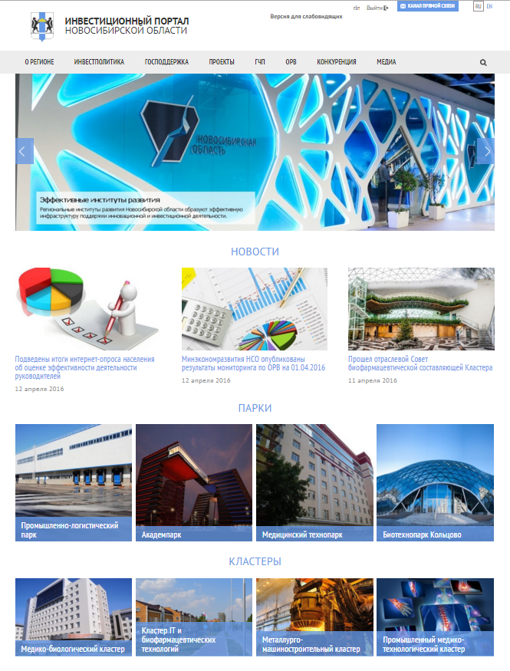
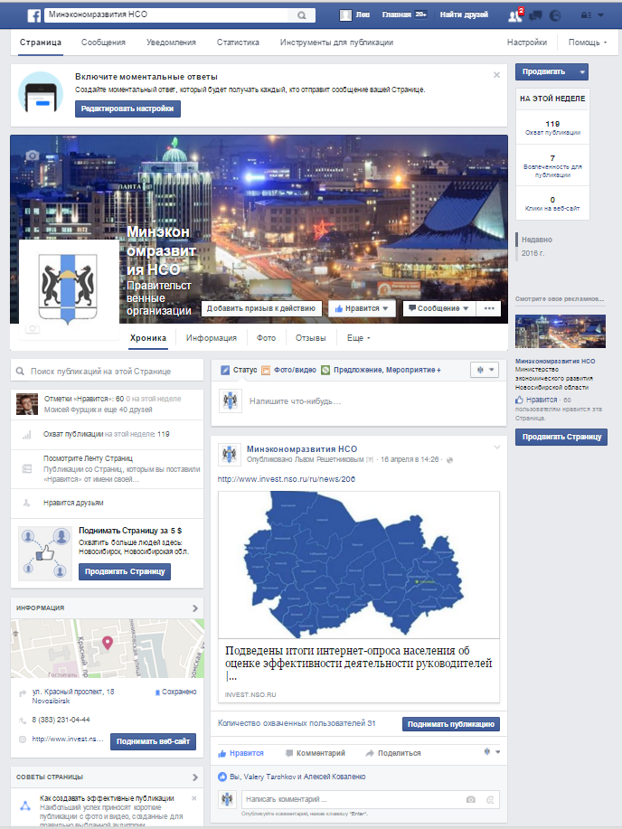
СЛЕДИТЕ ЗА НОВОСТЯМИ
www.invest.nso.ru
www.facebook.com/mineconomnso

Slide 24
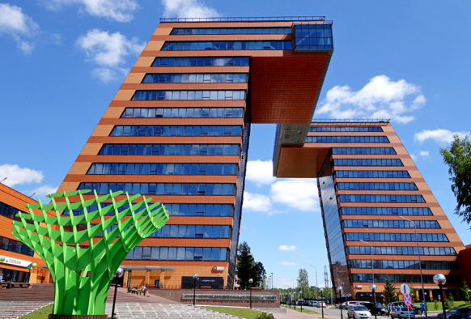
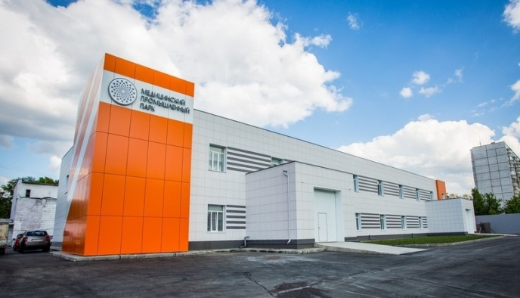
Спасибо за внимание!
Молчанова Ольга Витальевна
Заместитель Председателя Правительства Новосибирской области –
министр экономического развития Новосибирской области

